Slide 1
Επέκταση Συστήματος Κατασκευής Προφίλ Δεδομένων με Τεχνικές Μηχανικής Μάθησης Παρουσίαση Διπλωματικής Εργασίας Καραθάνος Γεώργιος Ιούνιος 2024

Slide 2
Αντικείμενο της Διπλωματικής Εργασίας
Ο σκοπός της εργασίας είναι η επέκταση ενός λογισμικού κατασκευής προφίλ δεδομένων ονόματι ‘Pythia’. Η επέκταση αφορά την προσθήκη αλγορίθμων Μηχανικής Μάθησης, κάνοντας το λογισμικό μια εξαιρετική λύση για τους αναλυτές ώστε να λύσουν τα προβλήματα του σήμερα.
Στόχος είναι, πέρα από την επέκταση του λογισμικού, να βελτιωθούν κάποια συγκεκριμένα χαρακτηριστικά του ‘Pythia’ ώστε να παραμείνει ένα εύχρηστο και κατανοητό λογισμικό τόσο για τους χρήστες του όσο και για τους προγραμματιστές του.

Slide 3
Δομή της Παρουσίασης
Ανάλυση του Προβλήματος
Τι είναι το ‘Pythia’?
Πως βελτιώσαμε το ‘Pythia’?
Refactoring Outlier Detection
Regression Analysis
Clustering Analysis
Σχεδίαση και Αρχιτεκτονική του ‘Pythia’
Package Diagram
Class Diagrams
Έλεγχος ορθότητας του λογισμικού
Πειραματική Αξιολόγηση
Πειράματα
Συμπεράσματα
Σύνοψη και Προτάσεις για Μελλοντικές Επεκτάσεις

Slide 4
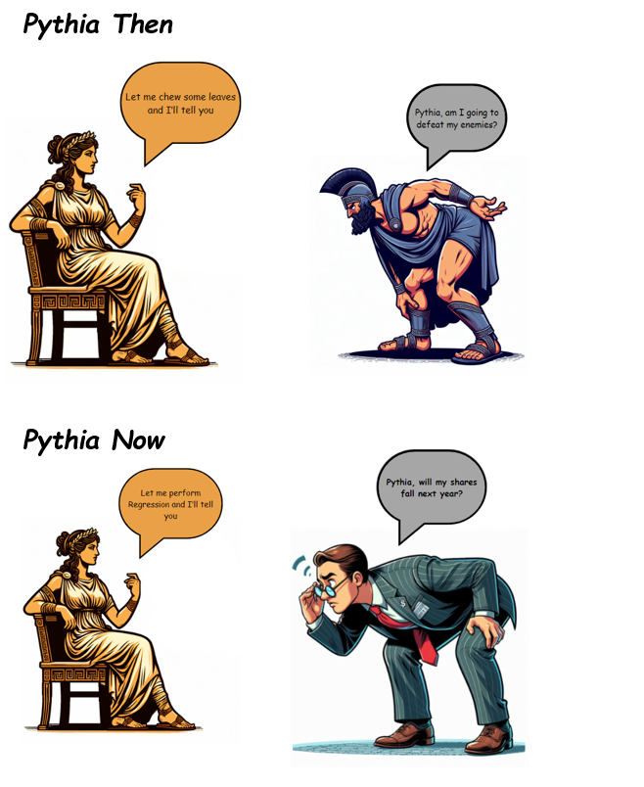
Ανάλυση του Προβλήματος Τι είναι το ‘Pythia’?

Slide 5
Pythia
Το Pythia είναι ένα λογισμικό παραγωγής προφίλ δεδομένων υλοποιημένο σε Java και βασισμένο στην μηχανή Apache Spark.
Χρήστες του Pythia (προς το παρών) είναι αναλυτές με βασικές γνώσεις Java.
Ο χρήση του Pythia γίνεται με εγκατάστασή του (οδηγίες στο Repository στο GitHub) και με προγραμματιστική υλοποίηση αιτημάτων. Πιο συγκεκριμένα, ο αναλυτής πρέπει να δημιουργήσει μια Java Class στο λογισμικό, αφού το εγκαταστήσει, βάση οδηγιών που υπάρχουν στο Documentation τoυ Pythia.
Το Pythia περιλαμβάνει μια λίστα χαρακτηριστικών αναλυτικής δεδομένων, των οποίων τα αποτελέσματα ο χρήστης μπορεί να τα εξάγει αυτόματα στη μορφή ενός report (md & txt) μέσω της κλάσης που θα προγραμματίσει.
Το Pythia δέχεται σαν είσοδο δεδομένα υπό την μορφή .csv, .tsv και JSON.

Slide 6
Προφίλ Δεδομένων
Στην σύγχρονη εποχή τα δεδομένα ‘κρύβουν’ χρήσιμες πληροφορίες τις οποίες, δυστυχώς, ο απλός άνθρωπος δεν μπορεί να τις δει με γυμνό μάτι. Η Αναλυτική Δεδομένων είναι η επιστήμη η οποία επεξεργάζεται τα δεδομένα έτσι ώστε να μπορέσει να ανακαλύψει τα χρήσιμα χαρακτηριστικά που κρύβονται μέσα σε αυτά.
Ας δούμε τα χαρακτηριστικά τα οποία μπορεί να ανακαλύψει το Pythia:
Descriptive Statistics
Histograms
Correlations
Decision Trees
Dominance Patterns
Outlier Detection
Regression Analysis
Clustering Analysis

Slide 7

Ανάλυση του Προβλήματος Πως βελτιώσαμε το ‘Pythia’?

Slide 8
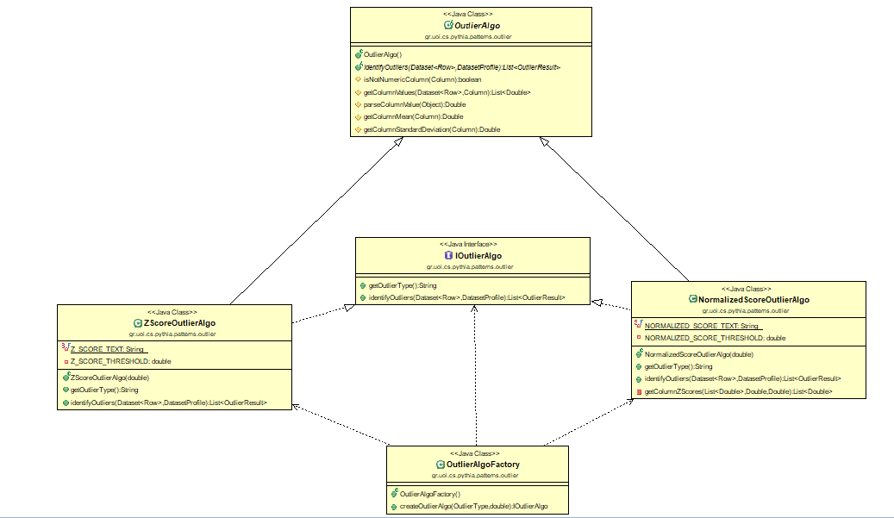
Refactoring Outlier Detection
Στη προηγούμενη εκδοχή του, το Pythia υποστήριζε Outlier Detection μονάχα βασισμένο στο Z-Score. Πιο συγκεκριμένα, υπολογίζει το Z-Score του κάθε σημείου, και αν αυτό ξεπερνάει κάποιο threshold τότε το συγκεκριμένο data-point θεωρείται outlier.
Στην ανανεωμένη έκδοσή του, το Pythia, προεκτείνει αυτό το χαρακτηριστικό με μια νέα εκδοχή βάση της οποίας κανονικοποιεί όλα τα Z-Score ώστε να βρίσκονται στο εύρος [0, 1]. Η σημαντική συνεισφορά αυτού του refactoring είναι η διαχείριση του κώδικα βάση του Parametrized Factory Pattern.
UML Diagram for outlier package.

Slide 9
Regression Analysis
Το regression είναι μια στατιστική τεχνική που χρησιμοποιείται για την εκτίμηση των σχέσεων μεταξύ μιας εξαρτημένης μεταβλητής και μιας ή περισσότερων ανεξάρτητων μεταβλητών. Η σημαντικότητά του έγκειται στη δυνατότητα πρόβλεψης της τιμής της εξαρτημένης μεταβλητής βάσει των ανεξάρτητων μεταβλητών. Αποτέλεσμα αυτής της διαδικασίας είναι μια συνάρτηση/φόρμουλα η οποία μπορεί να αξιοποιηθεί για τον υπολογισμό της εξαρτώμενης μεταβλητής.
Παραδείγματα Εφαρμογής του Regression:
Πρόβλεψη θερμοκρασίας στη μετεωρολογία
Πρόβλεψη τιμής ακινήτων
Πρόβλεψη τιμών μετοχών
Πρόβλεψη του χρόνου ολοκλήρωσης ενός λογισμικού
Παραλλαγές του Regression στο Pythia:
Linear Regression
Polynomial Regression
Multiple Linear Regression
Automated Regression

Slide 10
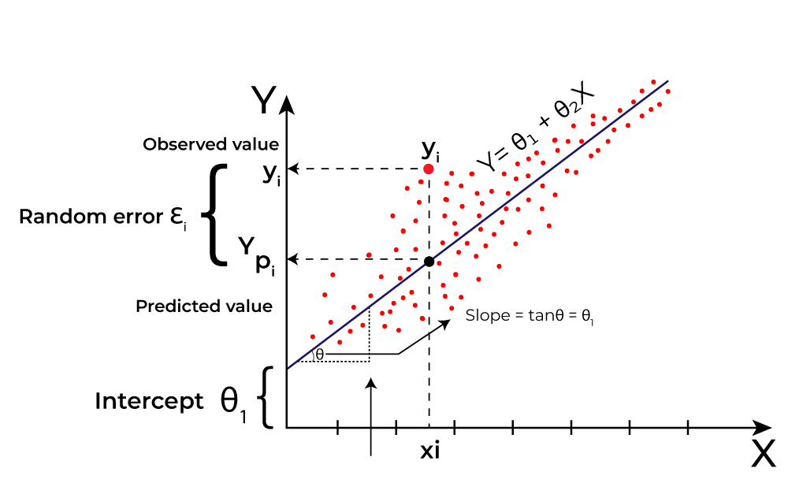

Linear Regression (1)
Στο Linear Regression υπάρχει μια εξαρτημένη μεταβλητή και μια ανεξάρτητη μεταβλητή. Η φόρμουλα που προκύπτει είναι η συνάρτηση μιας ευθείας.
Για παράδειγμα αν η εξαρτημένη μεταβλητή είναι η θερμοκρασία ενός δωματίου (ΘΔ) και η ανεξάρτητη μεταβλητή είναι η υγρασία (Υ), τότε προκύπτει μια φόρμουλα της μορφής: ΘΔ = f(Υ) = intercept + slope*Υ.
Για να υπολογίσει αυτή τη φόρμουλα το Pythia δέχεται σαν είσοδο τις εξής παραμέτρους:
Το όνομα της εξαρτημένης μεταβλητής
Το όνομα της ανεξάρτητης μεταβλητής
Με την διαδικασία ελαχιστοποίησης του τετραγωνικού σφάλματος: υπολογίζονται τα intercept και slope.

Slide 11
Linear Regression (2)
Έξοδος αυτής της διαδικασίας είναι ένα αντικείμενο τύπου ‘RegressionProfile’ το οποίο περιέχει όλη την απαραίτητη πληροφορία για να εξαχθεί σχετικό regression report. Συγκεκριμένα αυτό το αντικείμενο θα έχει:
Το όνομα της εξαρτημένης μεταβλητής και της τιμές της.
Το όνομα της ανεξάρτητης μεταβλητής και τις τιμές της.
Το intercept της φόρμουλας που προκύπτει.
Το slope της φόρμουλας που προκύπτει.
Το correlation μεταξύ των δύο μεταβλητών. (Μια τιμή στο [0, 1] που δηλώνει κατά πόσο συσχετίζονται)
Το p-value με null hypothesis πως αυτές οι 2 μεταβλητές δεν συσχετίζονται. Δηλαδή η πιθανότητα να μην συσχετίζονται. Θέλουμε να είναι μικρή (p-value<0.05).
Το error του regression.

Slide 12
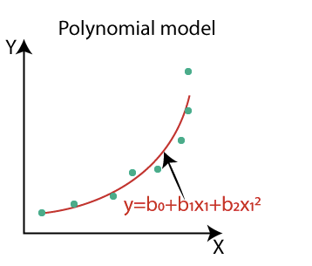
Polynomial Regression
Στο Polynomial Regression υπάρχει μια εξαρτημένη μεταβλητή και μια ανεξάρτητη μεταβλητή. Η φόρμουλα που προκύπτει είναι μια πολυωνυμική συνάρτηση.
Για να υπολογίσει αυτή τη φόρμουλα το Pythia δέχεται σαν είσοδο τις εξής παραμέτρους:
Το όνομα της εξαρτημένης μεταβλητής
Το όνομα της ανεξάρτητης μεταβλητής
Τον βαθμό του πολυωνύμου
Για παράδειγμα αν η εξαρτημένη μεταβλητή είναι η θερμοκρασία ενός δωματίου (ΘΔ) και η ανεξάρτητη μεταβλητή είναι η υγρασία (Υ), τότε προκύπτει μια φόρμουλα της μορφής: ΘΔ = f(Υ) = intercept + slope1*Υ + slope2*(Y^2) + …. + slopen*(Y^n).
Με την διαδικασία ελαχιστοποίησης του τετραγωνικού σφάλματος υπολογίζονται το intercept και τα slopes.

Slide 13
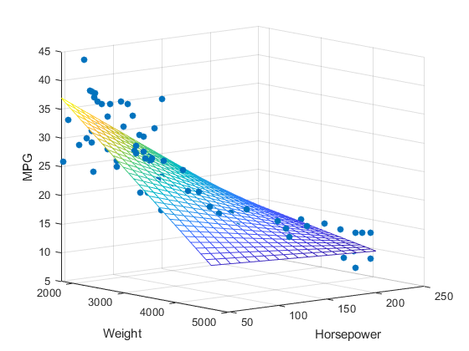
Multiple Linear Regression
Στο Multiple Regression υπάρχει μια εξαρτημένη μεταβλητή και μία ή περισσότερες ανεξάρτητες μεταβλητές. Η φόρμουλα που προκύπτει είναι μια συνάρτηση στον πολυδιάστατο χώρο.
Για να υπολογίσει αυτή τη φόρμουλα το Pythia δέχεται σαν είσοδο τις εξής παραμέτρους:
Το όνομα της εξαρτημένης μεταβλητής
Τα ονόματα των ανεξάρτητων μεταβλητών
Για παράδειγμα αν η εξαρτημένη μεταβλητή είναι η θερμοκρασία ενός δωματίου (ΘΔ) και οι ανεξάρτητες μεταβλητές είναι η υγρασία (ΥΓ) και το υψόμετρο της πόλης (ΥΠ), τότε προκύπτει μια φόρμουλα της μορφής: ΘΔ = f(ΥΓ, ΥΠ) = intercept + slope1*ΥΓ + slope2*ΥΠ.

Slide 14

Automated Regression
Το Automated Regression είναι μια υποπερίπτωση του Multiple Linear Regression στην οποία δεν γνωρίζουμε εκ των προτέρων τις ανεξάρτητες μεταβλητές. Σε αυτή την εκδοχή αφήνουμε το Pythia αποφασίσει ποιες είναι οι ανεξάρτητες μεταβλητές με ένας αυτόματο τρόπο και αφού τις βρει να εφαρμόσει Multiple Linear Regression με αυτές.
Για να υπολογίσει αυτή τη φόρμουλα το Pythia δέχεται σαν είσοδο τις εξής παραμέτρους:
Το όνομα της εξαρτημένης μεταβλητής
Ένα p-value threshold.
Για παράδειγμα αν η εξαρτημένη μεταβλητή είναι η θερμοκρασία ενός δωματίου (ΘΔ) και οι πιθανές ανεξάρτητες μεταβλητές είναι η υγρασία (ΥΓ) και το υψόμετρο της πόλης (ΥΠ), τότε ενδεχόμενες φόρμουλες που μπορούν να προκύψουν μπορούν να έχουν μέσα τους και τα ΥΓ, ΥΠ, ένα από τα 2 ή κανένα.
Ο τρόπος που λειτουργεί το Automated Regression είναι ο εξής:
Υπολογίζει όλα τα correlations μεταξύ της εξαρτημένης μεταβλητής με όλες τις υπόλοιπες.
Υπολογίζει όλα τα p-value, βάση των correlation, για κάθε υποψήφια στήλη.
Κρατάει σαν ανεξάρτητες μεταβλητές τις στήλες που είχαν p-value μικρότερο από αυτό που έδωσε σαν threshold ο χρήστης.

Slide 15
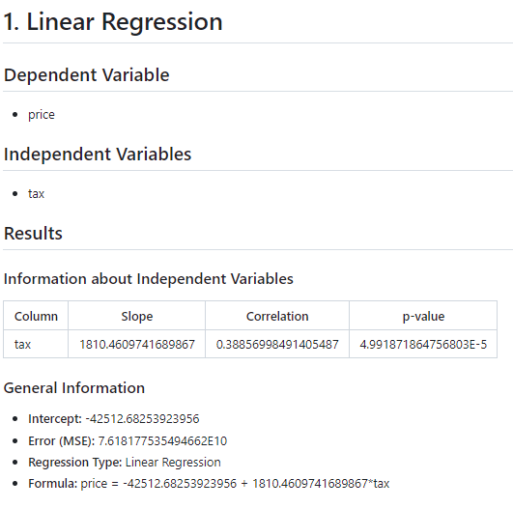
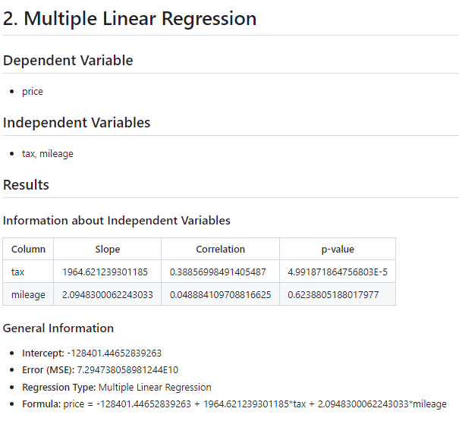
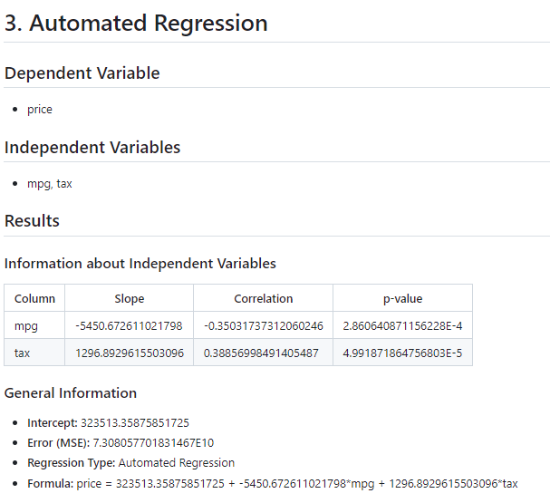
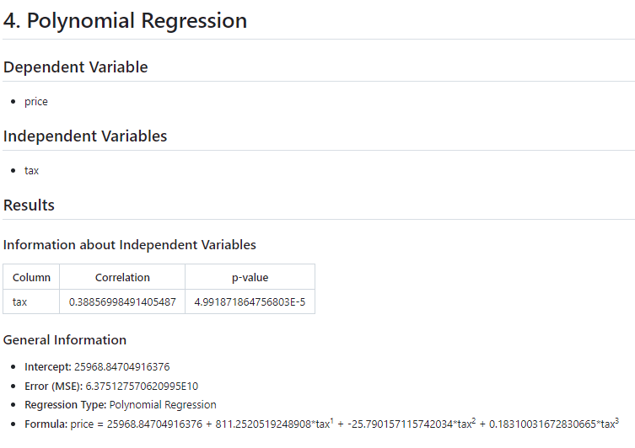
Regression Report

Slide 16
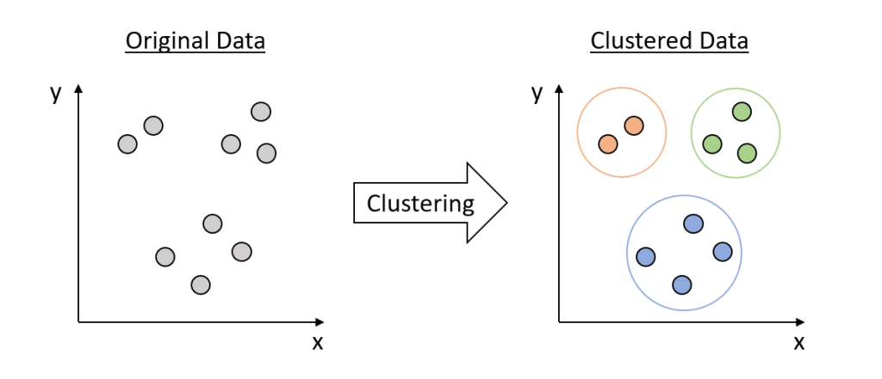
Clustering Analysis
Το clustering αναφέρεται σε μια τεχνική ανάλυσης δεδομένων που στοχεύει στην ομαδοποίηση των δεδομένων σε ομάδες ή "clusters" με βάση την ομοιότητα μεταξύ τους. Η σημαντικότητα του clustering έγκειται στην αποκάλυψη δομών ή προτύπων στα δεδομένα, καθώς και στη διευκόλυνση της κατανόησης της φύσης των δεδομένων.
Παραδείγματα Εφαρμογής του Clustering:
Ομαδοποίηση των πελατών για λόγους marketing
Ομαδοποίηση εγγράφων-εικόνων για διευκόλυνση ανάκτησης πληροφορίας
Εύρεση κοινοτήτων σε κοινωνικά δίκτυα
Ανίχνευση ανωμαλιών για ασφάλεια των δεδομένων.
Παραλλαγές του Clustering στο Pythia:
K-Means
Bisecting K-Means
Power Iteration Clustering

Slide 17

K-Means (1)
Ο αλγόριθμος K-Means για ομαδοποίηση ανήκει στην κατηγορία ‘Αλγορίθμων με Εκπροσώπους’ (flat algorithms). Σε αυτή τη κατηγορία αλγορίθμων υπάρχει ένας εκπρόσωπος για κάθε cluster και σκοπός είναι η ελαχιστοποίηση της συνάρτησης
Η διαδικασία ομαδοποίησης είναι η εξής:
Αρχικά επιλέγονται τυχαία οι Κ εκπρόσωποι από τα δεδομένα
Έπειτα ενημερώνουμε τους εκπροσώπους επαναληπτικά με την ακόλουθη διαδικασία έως ώτου να υπάρξει κάποιο είδος σύγκλισης (πχ πτώση του σφάλματος κάτω από κάποιο threshold).
Τοποθέτηση του κάθε δεδομένου στην ομάδα του εκπρόσωπου που βρίσκεται πιο κοντά σε αυτό.
Κάθε εκπρόσωπος παίρνει μια νέα τιμή με ένα κριτήριο. Στον K-Means η νέα τιμή κάθε εκπροσώπου είναι ο μέσος όρος των δεδομένων που έχουν ανατεθεί στην ομάδα του.
Για να μπορέσει να εκτελέσει τον αλγόριθμο K-Means, το Pythia δέχεται σαν είσοδο τις εξής παραμέτρους:
Το πλήθος των ομάδων (Κ)
Τα ονόματα των στηλών του dataset που θα συμπεριληφθούν στην διαδικασία ομαδοποίησης. Αν το όνομα μιας στήλης δεν δοθεί στην λίστα εισόδου, και η στήλη αυτή δεν έχει αριθμητικά δεδομένα, τότε θα αγνοηθεί.

Slide 18
K-Means (2)
Η Έξοδος αυτής της διαδικασίας είναι ένα αντικείμενο τύπου ‘ClusteringProfile’ το οποίο περιέχει όλη την απαραίτητη πληροφορία για να εξαχθεί σχετικό clustering report. Συγκεκριμένα αυτό το αντικείμενο θα έχει:
Το Error του clustering
To Average Silhouette Score όλων των σημείων. Το Silhouette Score ενός σημείου είναι μια τιμή στο διάστημα [-1, 1] η οποία δηλώνει πόσο ταιριάζει το συγκεκριμένο σημείο στην ομάδα του.
Το σύνολο δεδομένων ενημερωμένο με μια επιπλέον κολώνα η οποία δηλώνει για κάθε γραμμή του dataset το cluster στο οποίο έχει τοποθετηθεί. Το συγκεκριμένο χαρακτηριστικό εξάγεται σε μορφή .csv ξεχωριστά από το report.
Μια λίστα με πληροφορίες για το κάθε cluster:
To id του
To error του
Τον αριθμό των σημείων που ανήκουν σε αυτό
Διάφορα στατιστικά για κάθε κολώνα

Slide 19
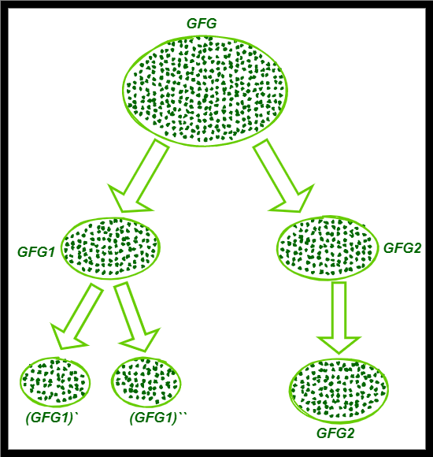
Bisecting K-Means
Ο αλγόριθμος Bisecting K-Means ανήκει στην κατηγορία της ‘Ιεαρχικής Ομαδοποίησης’ και συγκεκριμένα είναι Top-Down μέθοδος. Αυτές οι μέθοδοι χρησιμοποιούν τους flat αλγορίθμους σαν υπορουτίνες. Η διαδικασία ομαδοποίησης γίνεται ως εξής:
Αρχικά όλα τα δεδομένα ανήκουν στην ίδια ομάδα
Διαιρεί την αρχική ομάδα με έναν flat αλγόριθμο
Επαναληπτικά μέχρι να φτάσουμε στις Κ ομάδες:
Επιλογή μιας ομάδας/παιδί για διάσπαση βάση ενός προκαθορισμένου κριτηρίου
Διάσπαση αυτής της ομάδας με το flat αλγόριθμο που έχει επιλεχθεί
Ουσιαστικά δημιουργείται ένα δέντρο από πάνω προς τα κάτω με ρίζα το αρχικό cluster που έχει όλα τα δεδομένα. Στον Bisecting K-Means ο flat αλγόριθμος αυτής της διαδικασίας είναι ο 2-Means.

Slide 20
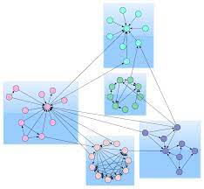
Power Iteration Clustering (PIC)
Ο PIC είναι ένας αλγόριθμος ομαδοποίησης ο οποίος μετατρέπει το σύνολο δεδομένων σε γράφημα. Λειτουργεί ως εξής:
Αρχικά δημιουργεί έναν πίνακα Α ‘ομοιοτήτων’ στον οποίο υπάρχει το cosine similarity μεταξύ όλων των δεδομένων.
Δημιουργεί ένα τυχαίο διάνυσμα r με Ν θέσεις (όπου Ν το πλήθος των σημείων) και εφαρμόζει την μέθοδο Power Iteration στα Α, r μέχρι την σύγκλιση.
Βάση του τελικού διανύσματος μπορεί να γίνει η ομαδοποίηση. Για παράδειγμα, δεδομένα που έχουν παρόμοια τιμή σε αυτό το διάνυσμα είναι στην ίδια ομάδα.

Slide 21
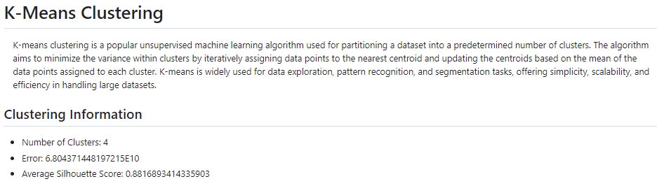
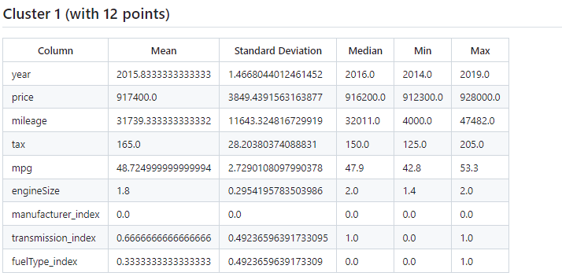
Clustering Report
At the beginning of the report:
For each cluster:

Slide 22
Σχεδίαση και Αρχιτεκτονική του ‘Pythia’
Package Diagram

Slide 23
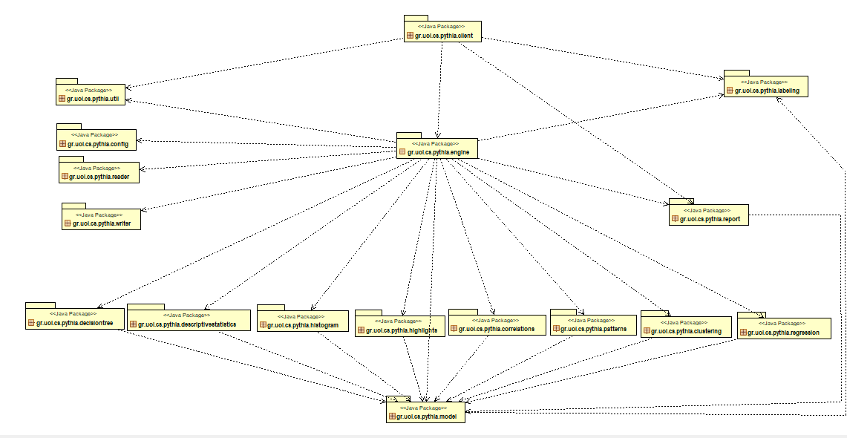
Package Diagram – Pythia Architecture

Slide 24
Σχεδίαση και Αρχιτεκτονική του ‘Pythia’
Class Diagrams

Slide 25
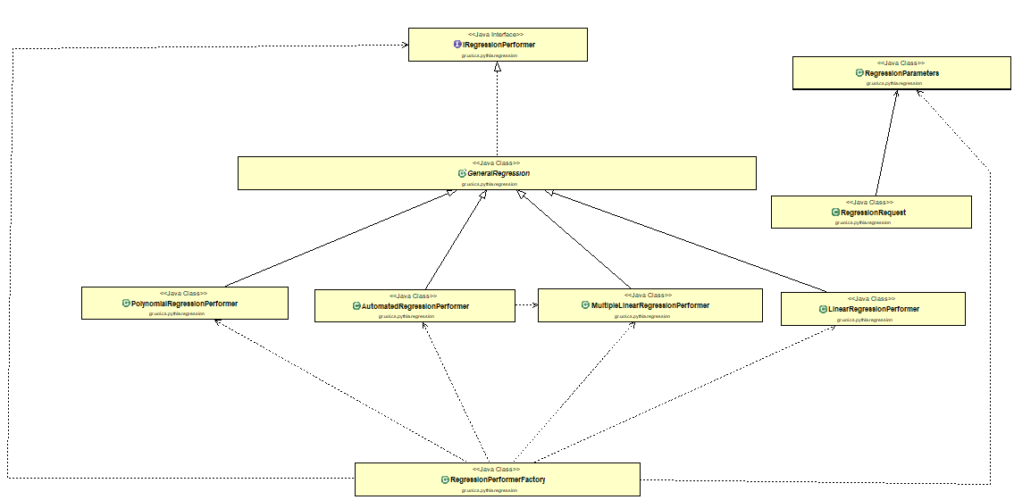
Regression Package Diagram

Slide 26
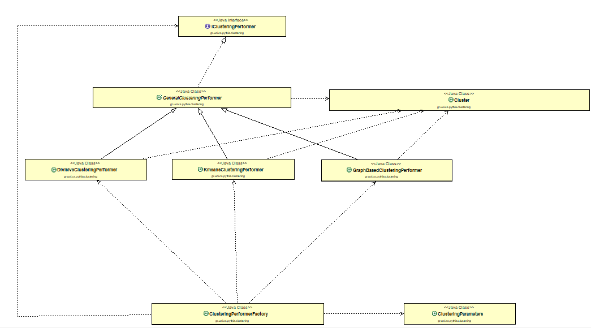
Clustering Package Diagram

Slide 27
Έλεγχος ορθότητας του Λογισμικού

Slide 28
Έλεγχος Ορθότητας του Λογισμικού
Regression Testing: Πακέτο κάτω από τον κατάλογο των test με τα απαραίτητα jUnit tests ώστε να επιβεβαιωθεί η ορθή λειτουργία όλων των εκδοχών regression που έχουν υλοποιηθεί. Περιέχει τις κλάσεις:
LinearRegressionPerformerTests
MultipleLinearRegressionPerformerTests
PolynomialRegressionPerformerTests
AutomatedRegressionPerformerTests
Clustering Testing: Πακέτο κάτω από το ίδιο directory για τον έλεγχο το αλγορίθμων ομαδοποίησης:
KmeansClusteringPerformerTests
DivisiveClusteringPerformerTests
GraphBasedClusteringPerformerTests

Slide 29
Πειραματική Αξιολόγηση
Πειράματα

Slide 30
Execution Time of Regression – Increasing Number of Rows

Slide 31
Execution Time of Regression – Increasing second parameter

Slide 32
Execution Time of Clustering

Slide 33
Average Silhouette Score of Clustering

Slide 34
Πειραματική Αξιολόγηση
Συμπεράσματα

Slide 35
Σχετικά με τα αποτελέσματα των πειραμάτων
Ο αριθμός των γραμμών επηρεάζει τους χρόνους όλων των εκδοχών regression
Ο αριθμός στηλών δεν επηρεάζει το Multiple Linear Regression σε μεγάλο βαθμό
Ο βαθμός του πολυωνύμου στο Polynomial Regression δεν έχει εμφανή επίπτωση στον χρόνο εκτέλεσης
Ο αριθμός γραμμών επηρεάζει τους χρόνους όλων των εκδοχών clustering
Ο PIC δεν μπορεί να τρέξει για μεγάλο αριθμό γραμμών λόγω υψηλής χωρικής πολυπλοκότητας.
Μόνο ο PIC επηρεάζεται έντονα από τον αριθμό στηλών
Ο PIC, σε αντίθεση με τους άλλους 2, δεν επηρεάζεται έντονα από το πλήθος ομάδων
Το Average Silhouette Score δεν επηρεάζεται από καμία παράμετρο

Slide 36
Σύνοψη και Προτάσεις

Slide 37
Σύνοψη
Εν συντομία, στη παρούσα διπλωματική εργασία συνέβησαν τα εξής:
Refactoring ενός ευμεγέθους λογισμικού
Επέκταση του Pythia με συνολικά 8 καινούριες τεχνικές εντάσσοντας στο λογισμικό τον σύγχρονο τομέα της Μηχανικής Μάθησης:
Outlier Detection με Υπολογισμό Κανονικοποιημένης Μετρικής.
Regression Analysis με 4 διαφορετικές τεχνικές
Clustering Analysis με 3 διαφορετικές τεχνικές
Έλεγχος για:
Την ορθή λειτουργία των προαναφερθέντων
Την απόδοση τους
Την ποιότητα του clustering

Slide 38
Προτάσεις για Μελλοντικές Επεκτάσεις
“Adapt,
Innovate,
Thrive:
Evaluation in Action”
Προετοιμασία Δεδομένων/ Καθαρισμός Δεδομένων
Δημιουργία Γραφικής Διεπαφής
Ενσωμάτωση εξωτερικών πηγών δεδομένων
Σύνδεση με Κατανεμημένα Συστήματα
Εξέλιξη του Clustering

Slide 39
Σας ευχαριστώ για τον χρόνο σας
Ερωτήσεις?

